Slide 1
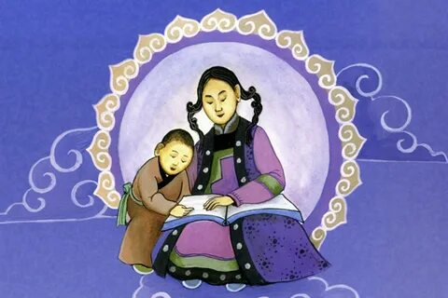
Министерство образования и науки Республики Бурятия Муниципальное образование «Иволгинский район» Муниципальное автономное дошкольное образовательное учреждение детский сад «Хараасгай»
2024 год

Slide 2
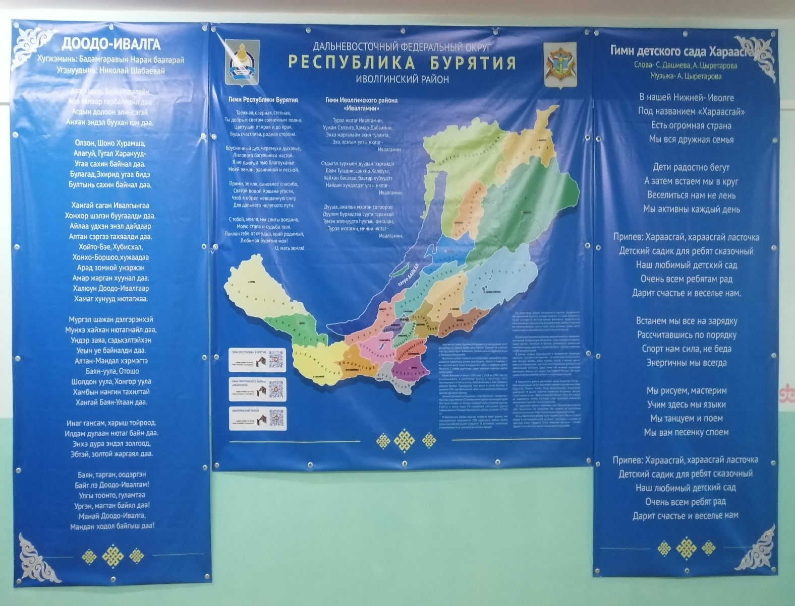
Информационные стенды и вывески МАДОУ детский сад «Хараасгай»

Slide 3
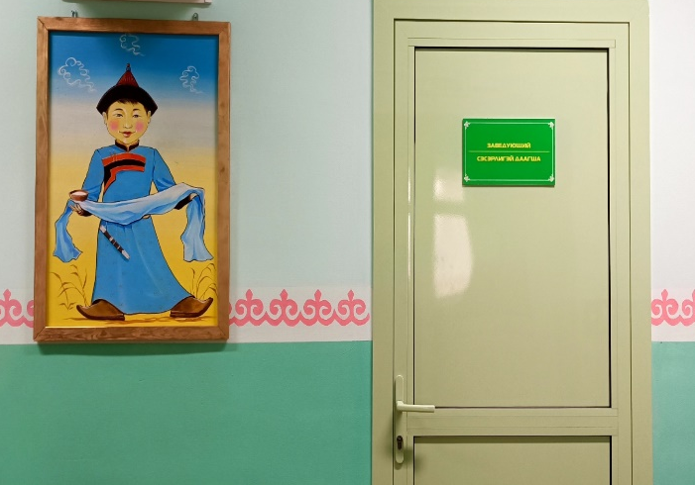
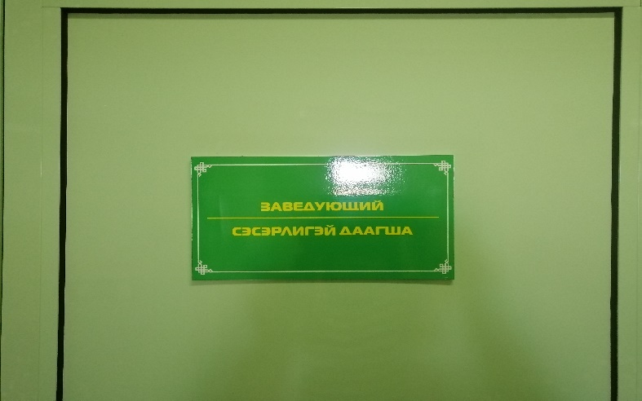
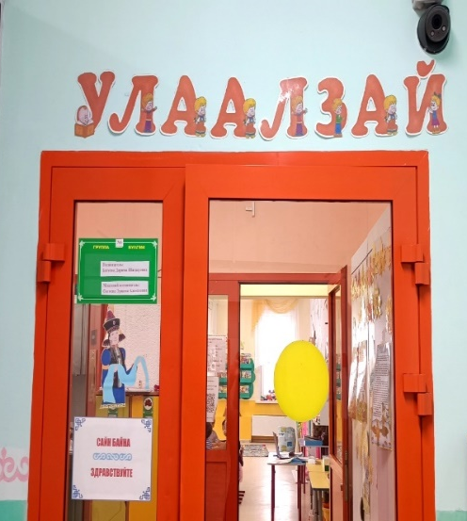
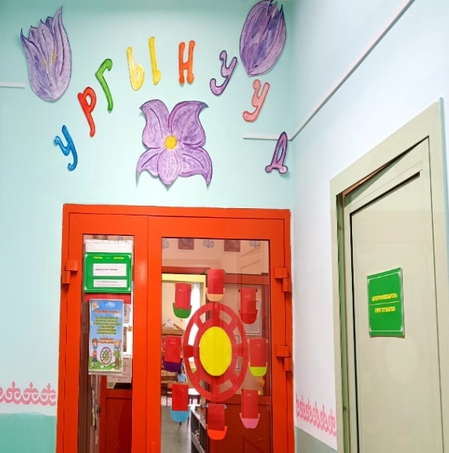
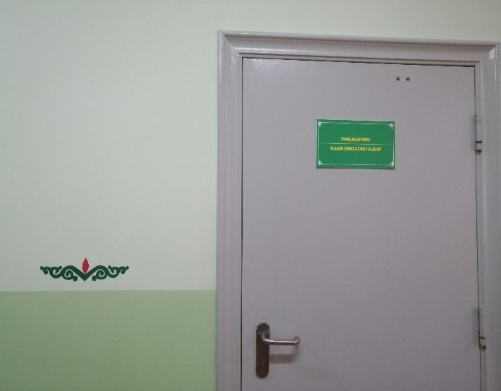
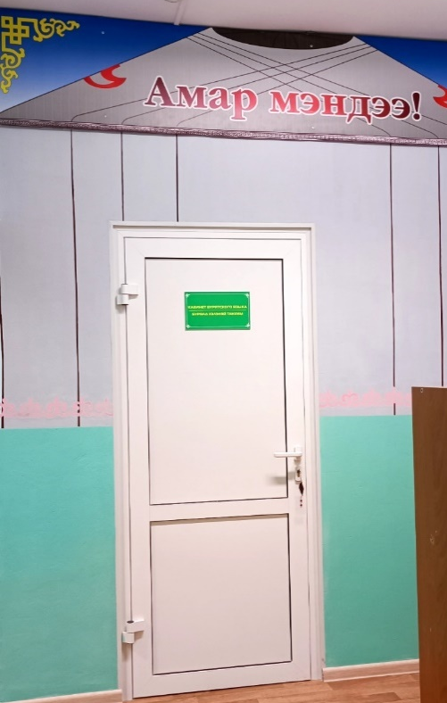

Slide 4
театр
игры
Утренники,
праздники
Погружение в бурятскую языковую среду
фольклор
Тематическая выставка
хореография
Родительский чат на сайте сада
краеведение
Конкурсы
олимпиады

Slide 5
Пальчиковый театр
Театральные игры
Утренники,
праздники
театр
фольклор
Режимные моменты
хореография
Театр -импровизация
Кукольный театр
Теневой театр

Slide 6
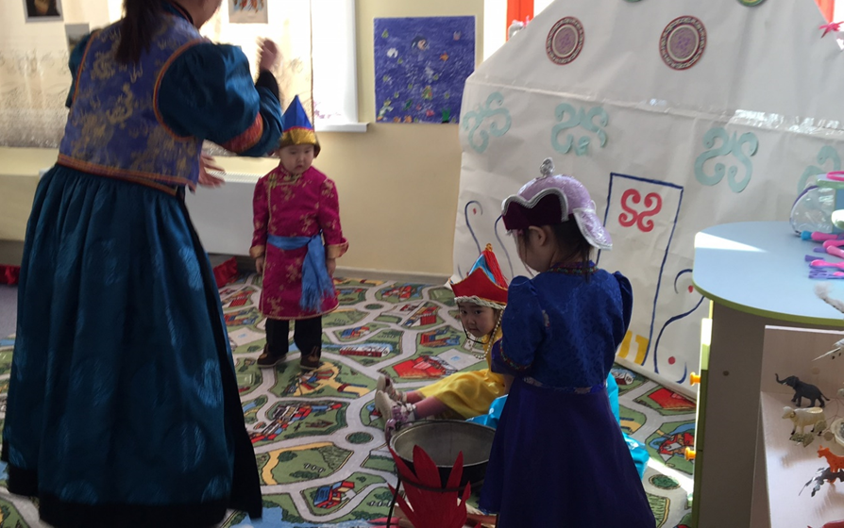
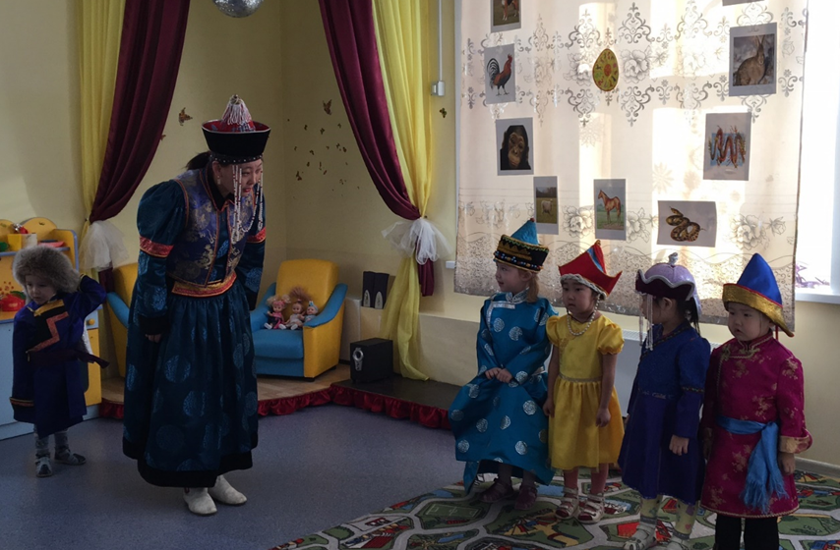
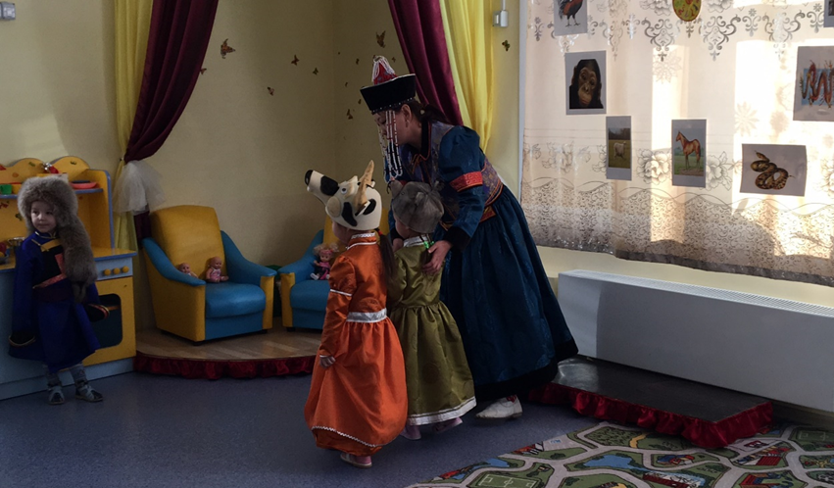
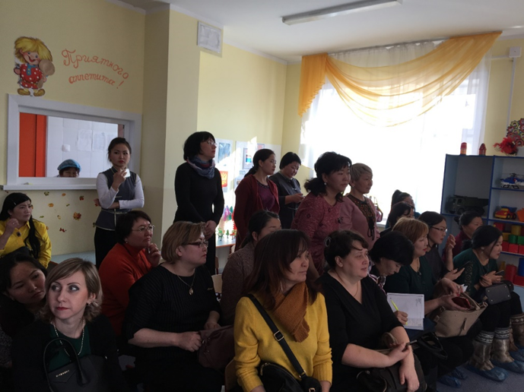
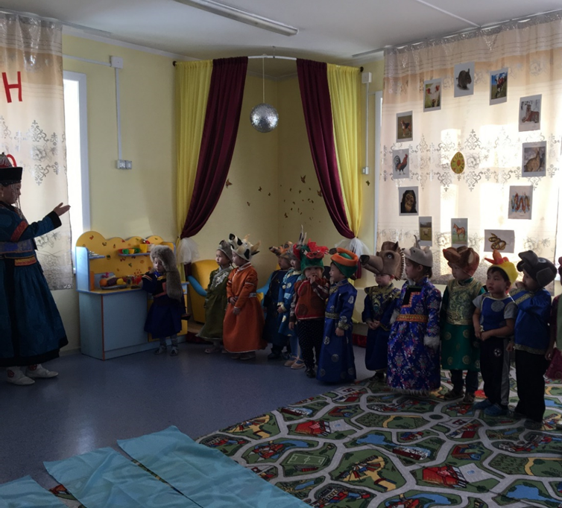
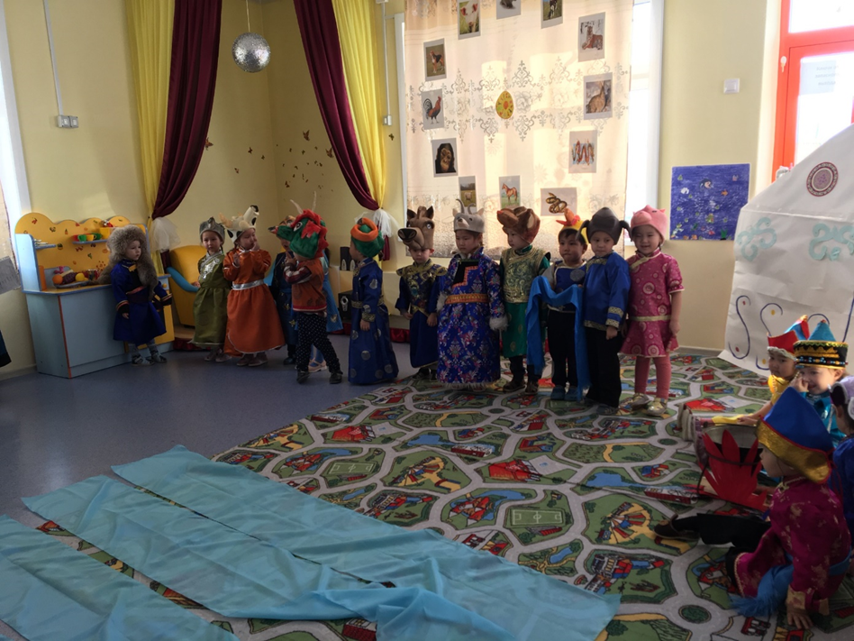
вторая младшая группа

Slide 7
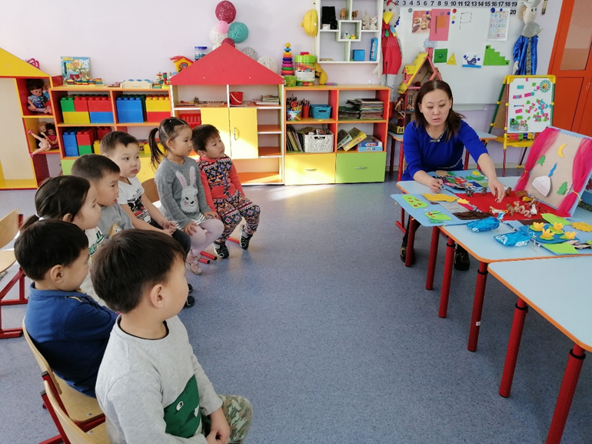
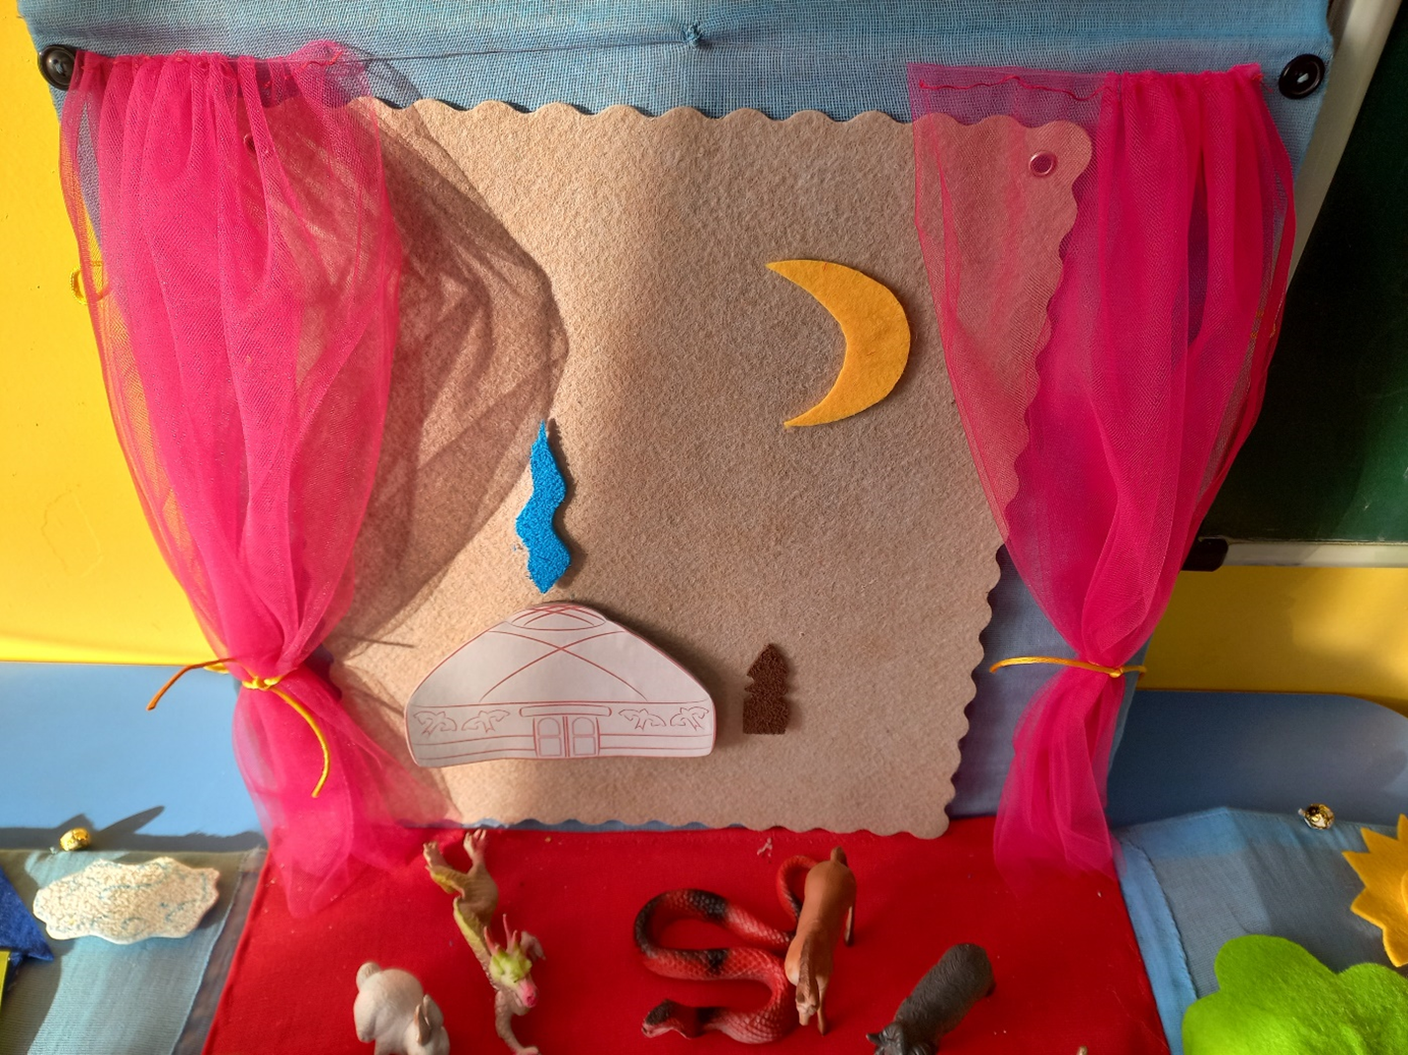
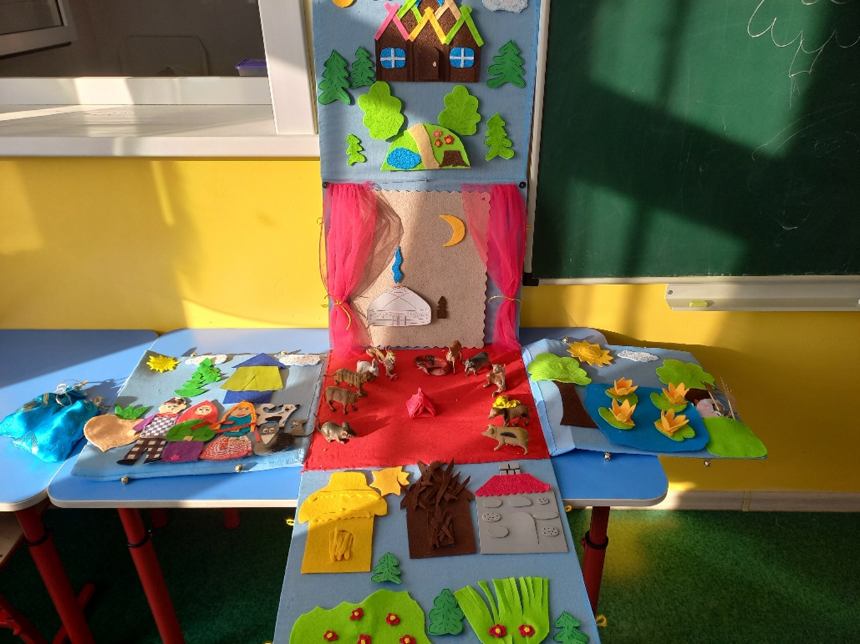
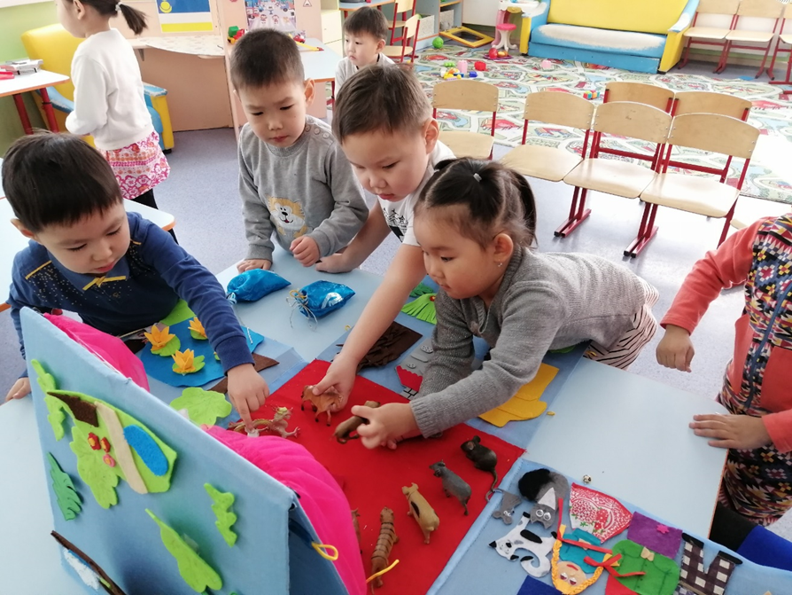
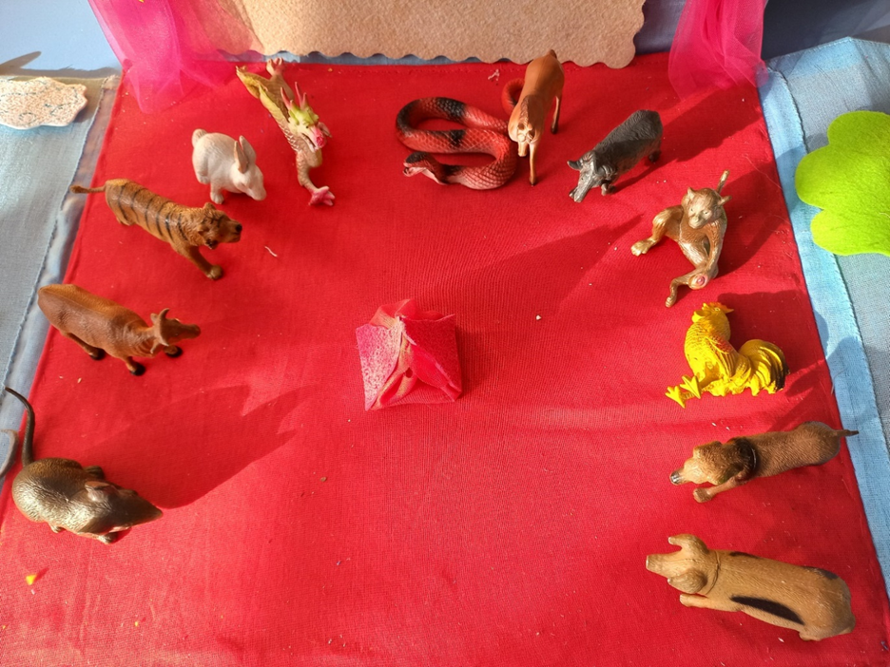
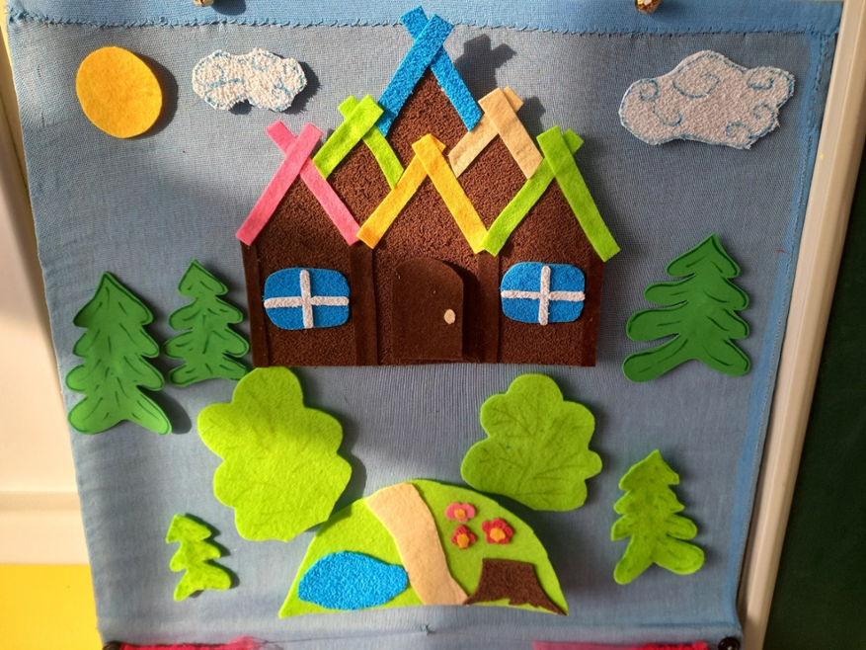
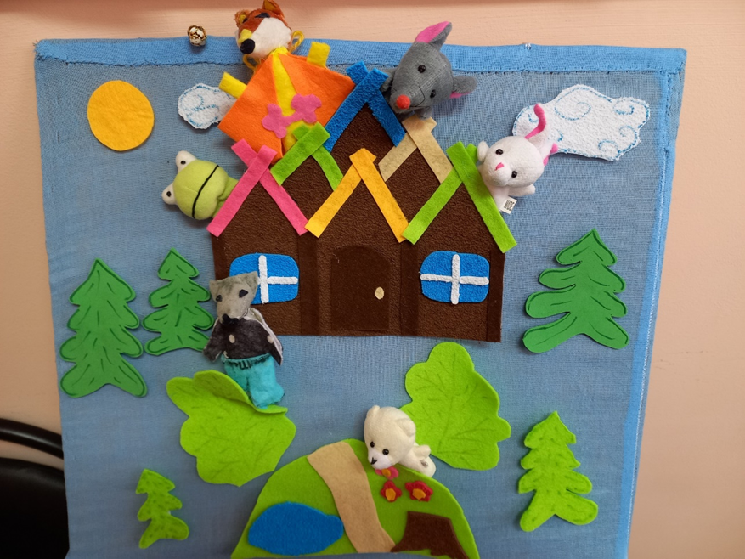
Средняя группа

Slide 8
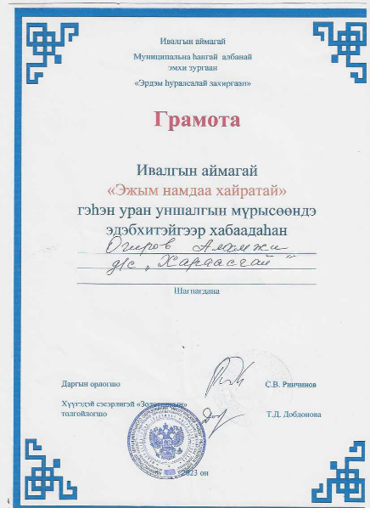
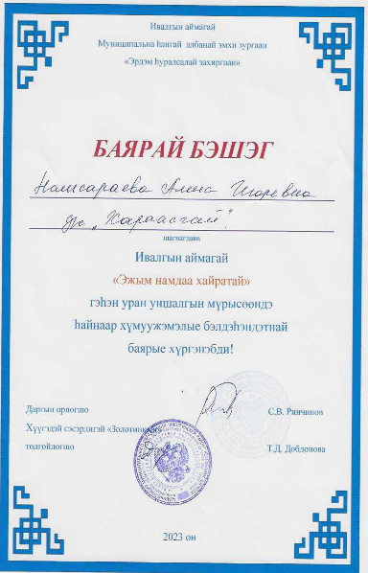
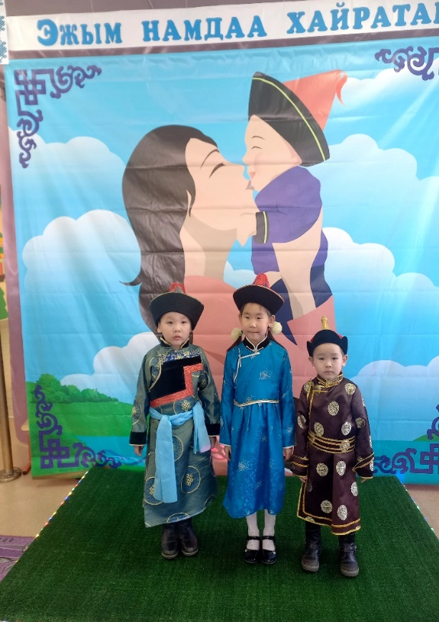
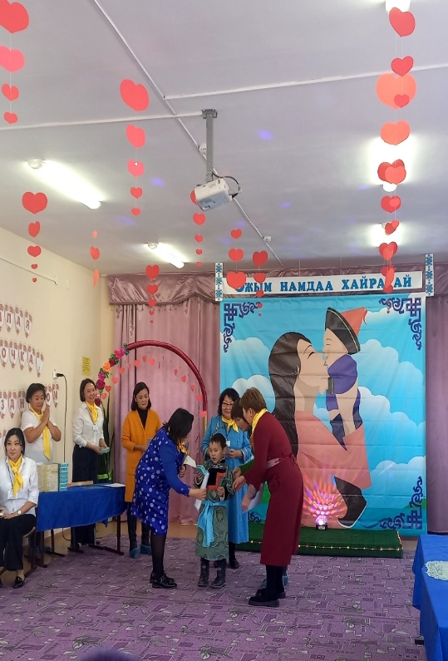
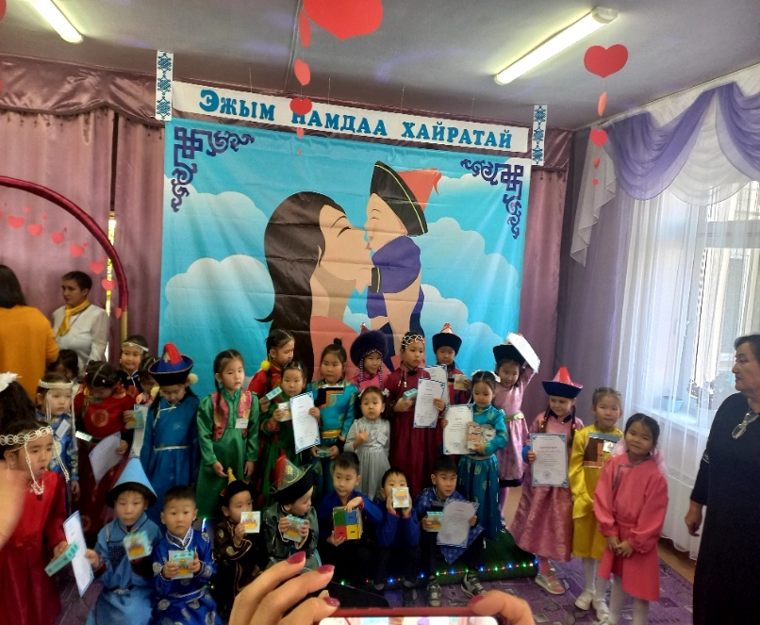
Средняя группа

Slide 9
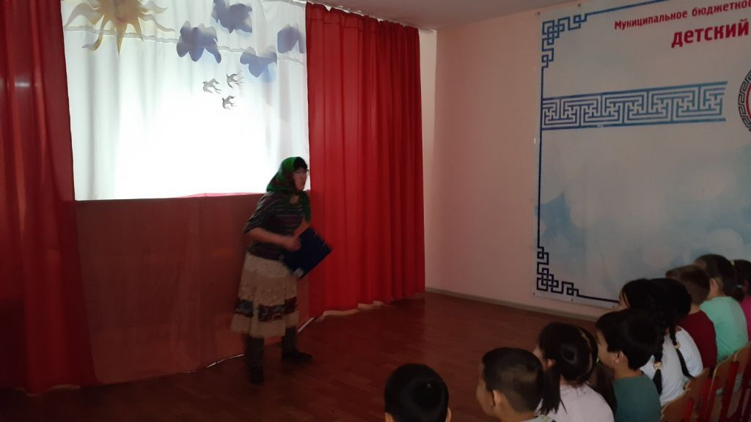
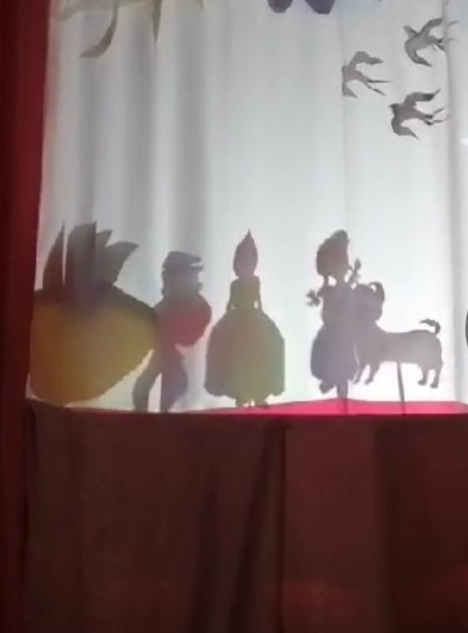
Средняя группа

Slide 10
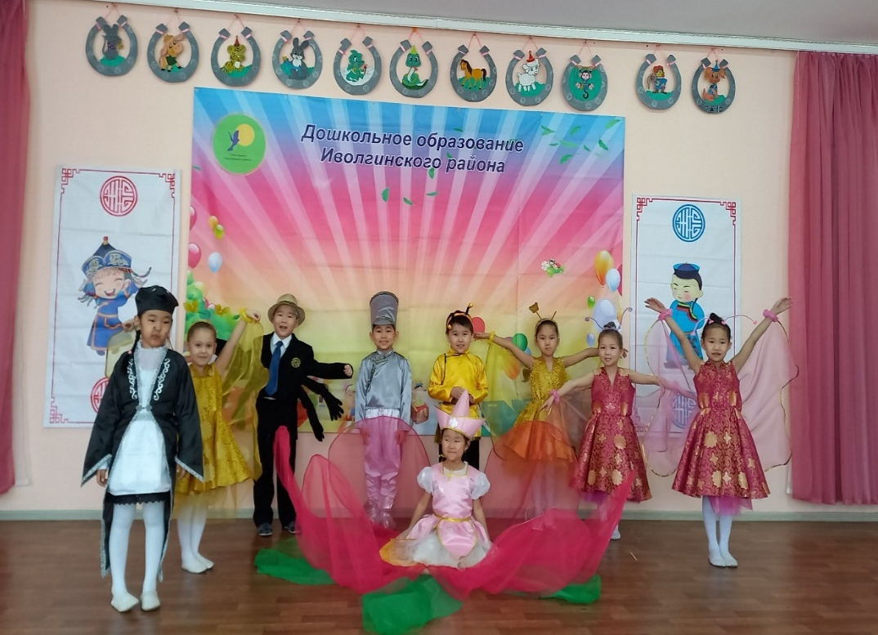
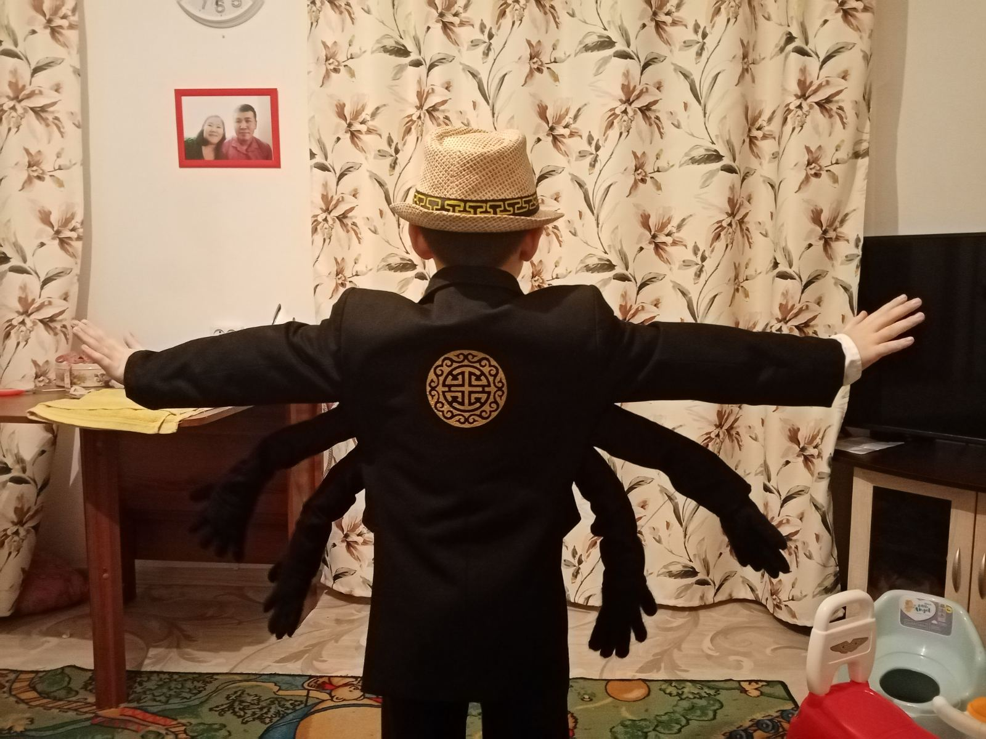
Мои выпускники

Slide 11
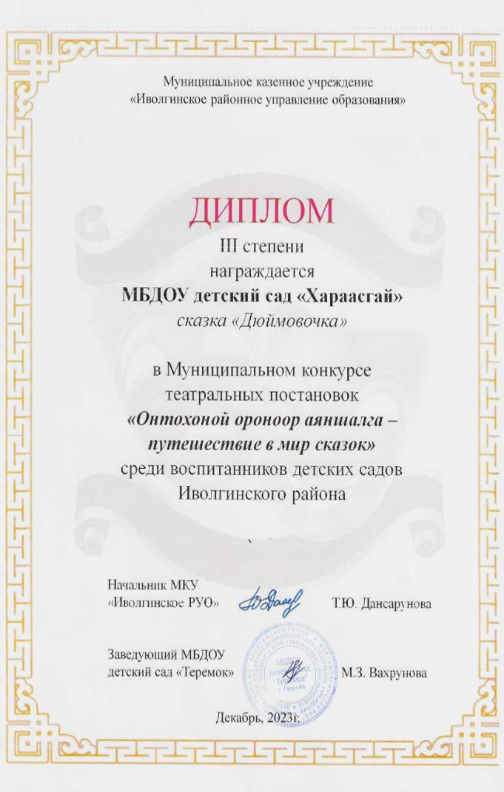
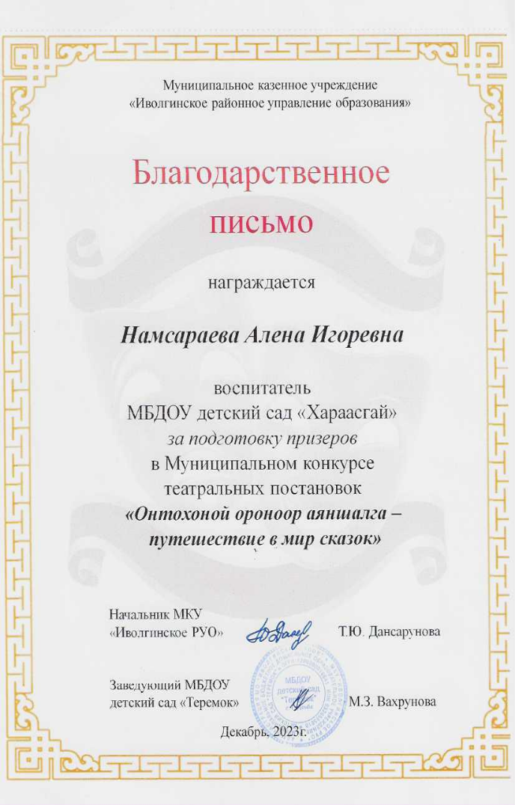
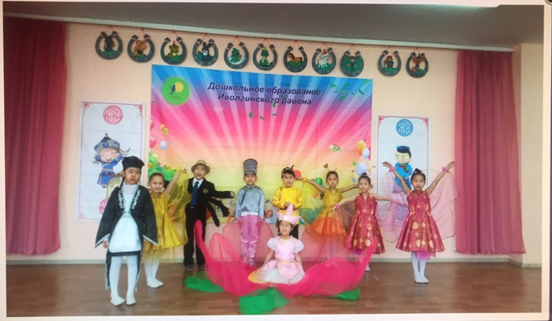
Мои выпускники

Slide 12
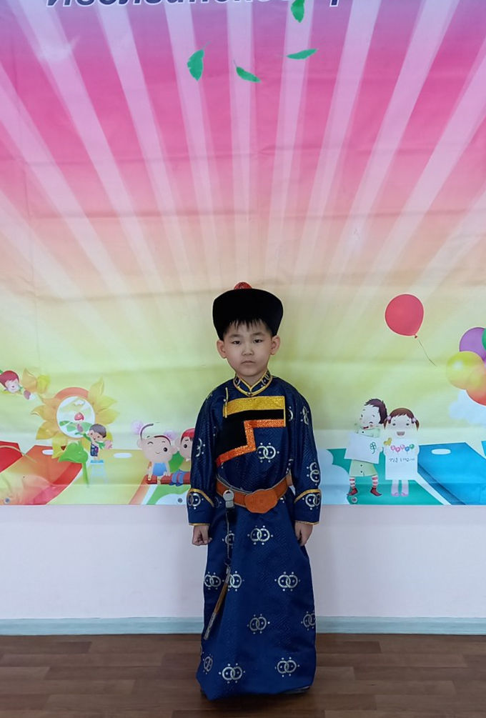
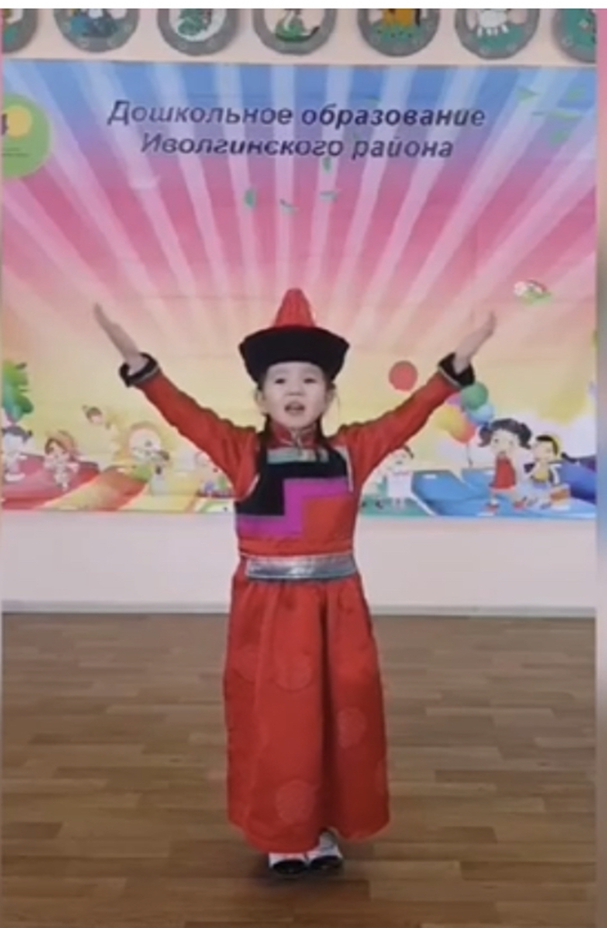
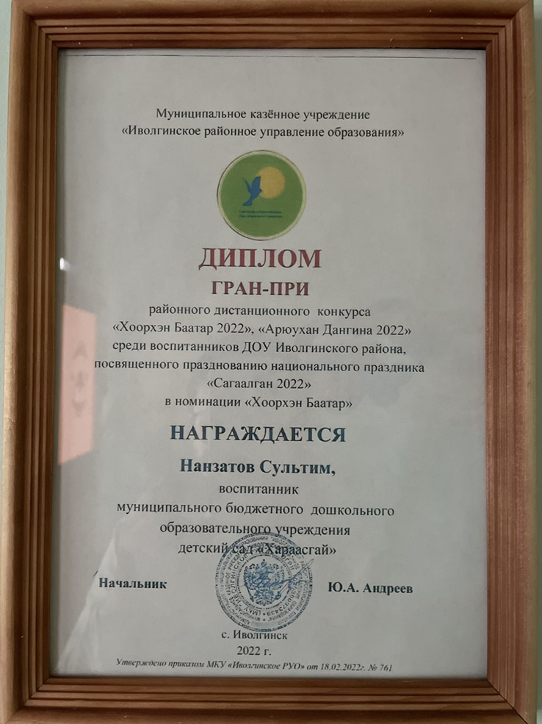
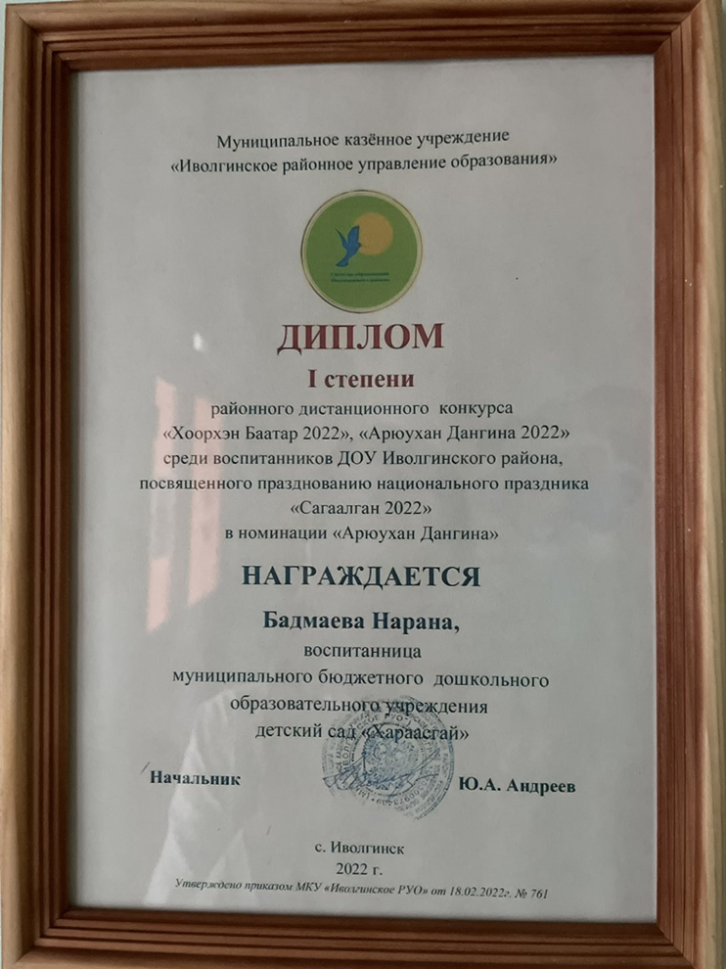
Районный конкурс «Хөөрхэн Баатар- Арюухан Дангина-2022»

Slide 13
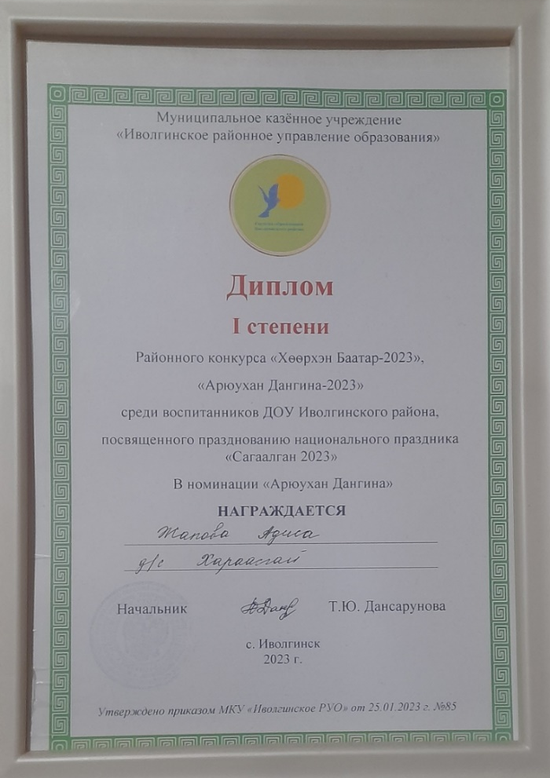
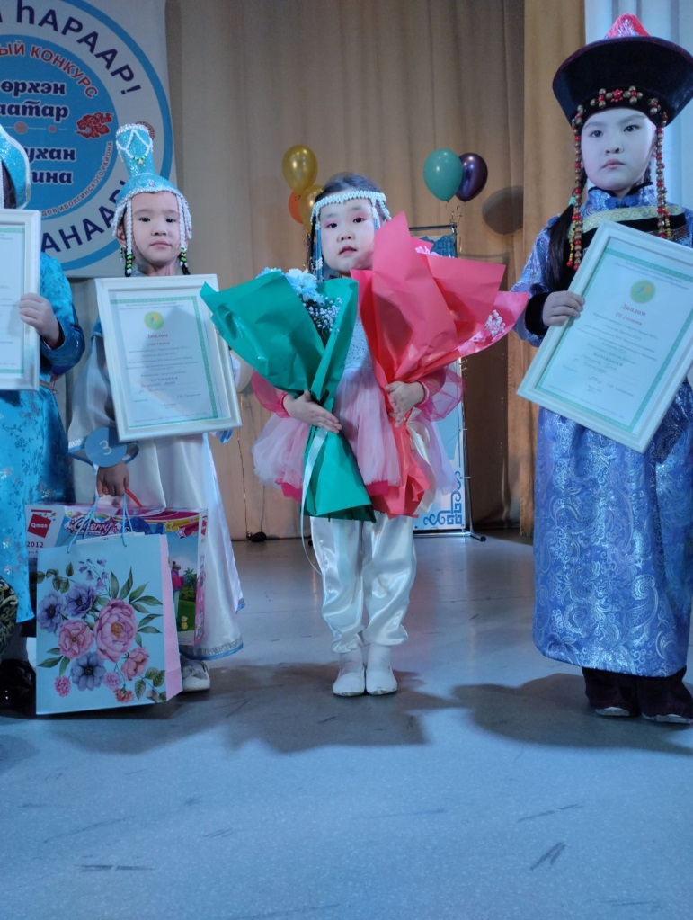
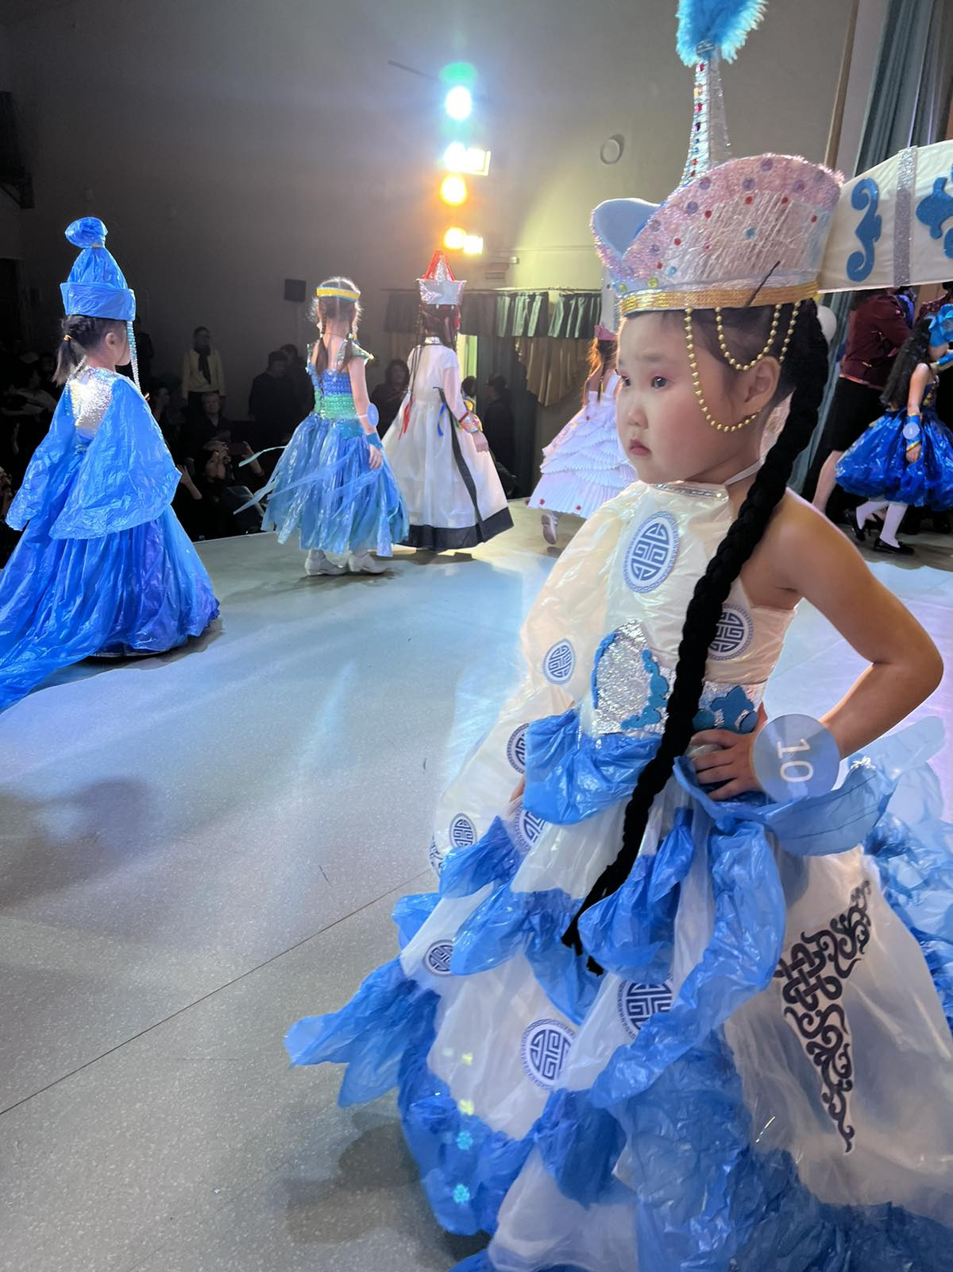
Районный конкурс «Хөөрхэн Баатар - Арюухан Дангина-2023»

Slide 14
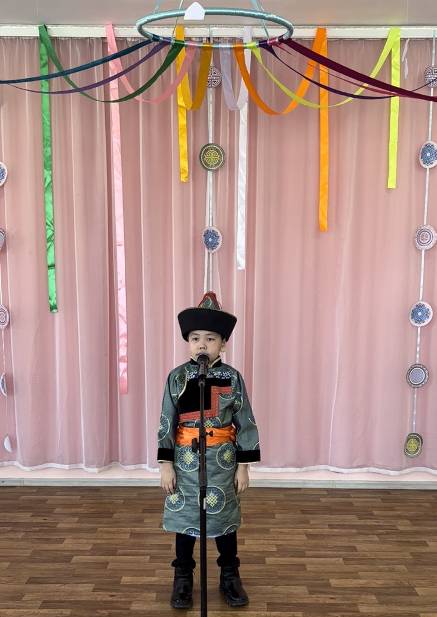
Районный конкурс «Манай бɣлын талаан бэлиг»

Slide 15
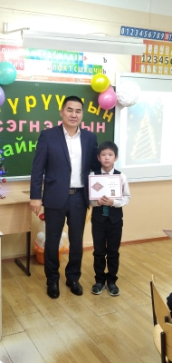
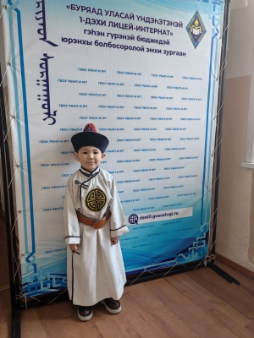
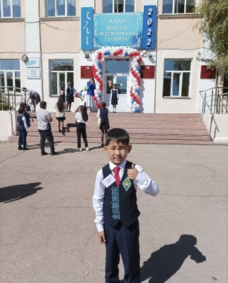
Выпускники экспериментальной группы по погружению в бурятскую языковую среду, прошедшие отборочный тур и ставшие учащимися ГБОУ РБНЛИ №1

Slide 16
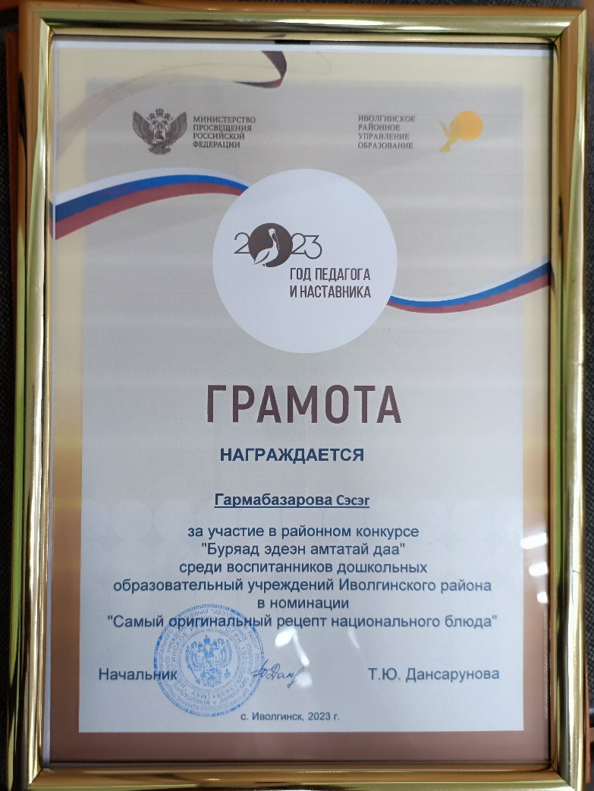
Районный конкурс «Буряад эдеэн амтатай даа!»

Slide 17
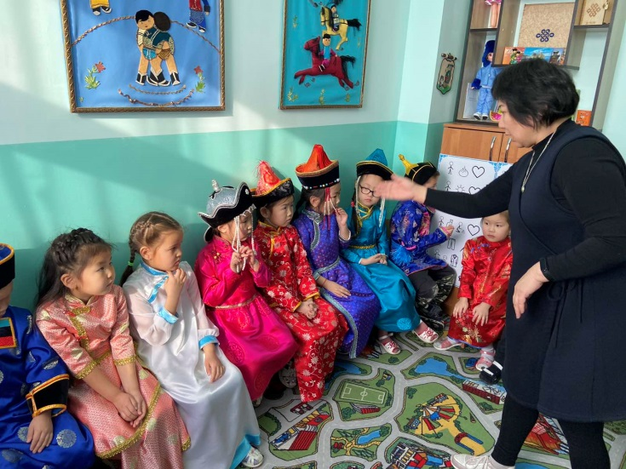
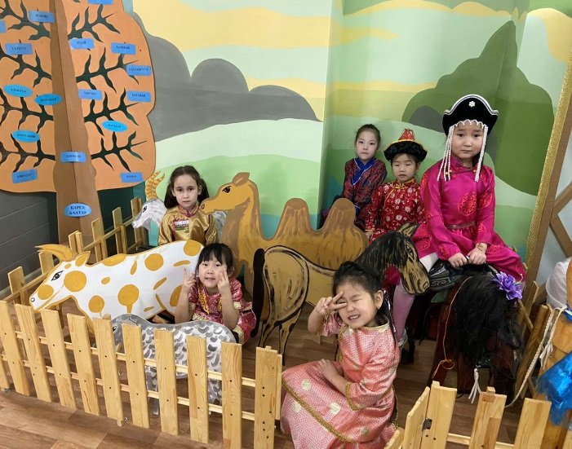
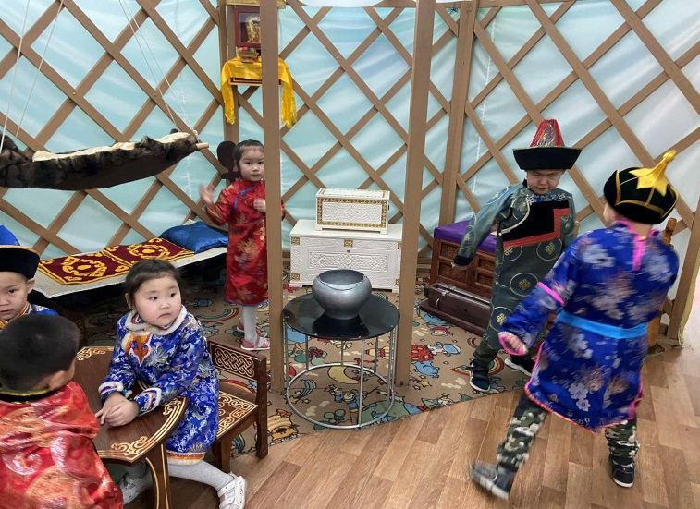

Slide 18
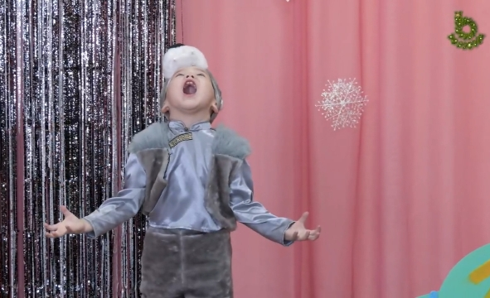
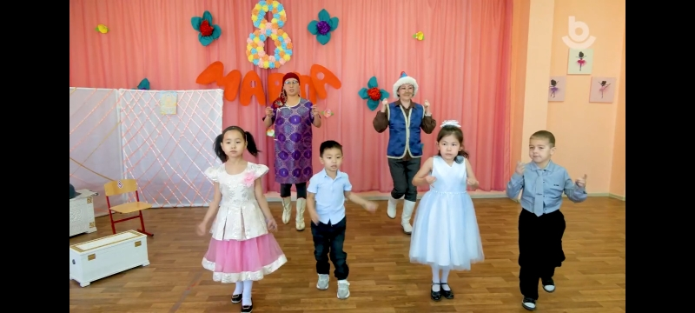

Slide 19
Методическая деятельность

Slide 20
Методическая деятельность

Slide 21
Охват и динамика изучения бурятского языка в экспериментальной группе
возраст | сред.балл итогового мониторинга 2020-2021 уч.г | сред.балл итогового мониторинга 2021-2022 уч.г | сред.балл итогового мониторинга 2022-2023 уч.г | сред.балл итогового мониторинга 2023-2024 уч.г
Экспериментальная группа «Мушэхэн» | 1,6 | 2,0 | 2,5 | 4,2
итоговый | 1,6 | 2,0 | 2,5 | 4,2

Slide 22
Анхаралтайгаар хараhандатнай баярые хургэнэбди!

